Slide 1
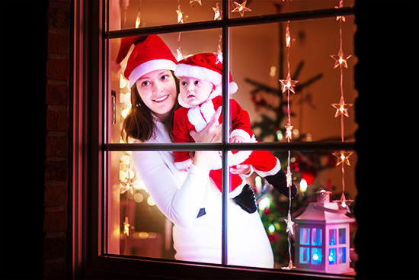
Правила поведения в Новый год

Slide 2
Новый год самый веселый и долгожданный праздник. Но чтобы он не был испорчен, необходимо соблюдать основные правила безопасности.

Slide 3
Встреча Нового года не обходиться без главного украшения этого праздника – зеленой елочки. Елка стоит украшена игрушками и гирляндами. Правило №1: Гирлянду включать можно только взрослым. Розетка несет в себе опасность.

Slide 4
Правило №2: перед уходом из дома необходимо выключать электроприборы!

Slide 5
Правило № 3: “Осторожно (только в присутствии взрослых) пользуйтесь свечами, хлопушками, бенгальскими огнями, фейерверками”.

Slide 6
Правило №4: Спички - не игрушки для детей!

Slide 7
Правило №5: Чтобы не потеряться в общественном месте никуда не уходи от взрослых! Будет лучше если вы будете держаться за руки

Slide 8
Счастливого Нового года!

